Slide 1
记忆驱动的可验证
LLM 角色 Agent 系统
从单 NPC 对话到 Traveler living-world runtime 的课程项目汇报
课程最终汇报
LLM Agent / 记忆系统 / 可验证执行
汇报简介
本项目把 LLM 角色对话放入状态、记忆、校验和 trace 组成的运行链路，重点展示角色行为如何被约束、记录并用于课程复盘。
真实项目代码与运行 trace 支撑
汇报人：薛良玺
时间：2026年6月9日
01 / 14
Notes:
大家好，我是薛良玺。这次课程汇报的主题是“记忆驱动的可验证 LLM 角色 Agent 系统”。项目关注的不是做一个普通聊天界面，而是把 LLM 角色对话放入状态、记忆、校验和 trace 组成的运行链路中。接下来我会先说明普通角色聊天为什么不足，再展示项目如何从单 NPC 对话逐步演进到 Traveler living-world runtime。

Slide 2
问题定义：角色聊天不等于世界状态
02 / 14
普通 LLM 对话容易把“说出来的内容”误当成“已经发生的事实”。
语言幻觉
上下文断裂
不可复盘
NPC 可能说“入口已解锁”、“物品已交付”，但数据库和任务状态并没有对应变化。
只依赖当前输入时，角色会忘记近期互动、长期记忆、稳定世界设定和任务条件。
如果只保存最终回复，就无法解释一次行为如何检索、决策、校验并写入状态。
风险：回复可信，状态不可信
风险：角色可聊，角色不稳定
风险：演示成功，证据不足
因此，项目要解决的不是“让角色更会说话”
而是把语言生成放入受规则约束的运行流程中，让世界事实由状态机、校验器和 trace 共同维护。
Source: course_report_zh.md · 一、引言 / 五、项目特色
Notes:
项目的起点是一个很具体的问题：角色说了什么，并不等于世界里真的发生了什么。普通 LLM 对话可能生成“入口已经解锁”这样的文本，但数据库、任务状态和物品并没有对应变化；如果只保存最终回复，也很难回头解释一次行为为什么发生。这里列出的三个风险分别是语言幻觉、上下文断裂和不可复盘。我的设计目标，就是把角色语言能力保留下来，同时把世界事实交给可验证的程序流程。

Slide 3
项目目标：状态 + 记忆 + 校验 + Trace
03 / 14
让 LLM 角色 Agent 的每次行动都有上下文、有边界、有状态结果、有复盘证据。
状态
记忆
SQLite 保存任务、地点、物品、关系和事件。
构建可运行、可观察、可验证的角色 Agent
近期上下文、长期记忆、稳定 lore 共同进入决策。
NPC 读取世界设定和记忆，形成主观计划，输出结构化 decision，
再经过校验和任务状态机改变世界。
校验
设计约束
Trace
ActionValidator 拦截越界行动并安全降级。
自然语言可以影响关系和事件，但不能绕过规则直接改写事实。
记录检索、decision、状态变化和 timeline。
Source: course_report_zh.md · 1.3 项目目标
Notes:
基于这个问题，项目目标可以概括为四个支柱：状态、记忆、校验和 trace。状态层用 SQLite 保存任务、地点、物品和关系；记忆层把近期上下文、长期记忆和 lore 带入角色决策；校验层阻止 LLM 直接越权改写世界事实；trace 则记录每一步中间过程。这样，一个 NPC 不只是会回复一句话，而是能在受控流程里读取状态、形成计划、提出行动，并留下证据。

Slide 4
项目演进：从“会聊天”到可验证 living world
04 / 14
这页按能力阶段说明项目为什么不断增加模块，而不是罗列版本证据。
1. 单 NPC 记忆对话原型
得到能力
演进主线
先验证最小闭环：读取状态、调用 LLM、回复玩家，并把过程保存为 trace。
SQLite / workflow / reply trace
每一阶段都在补上“可控角色 Agent”缺失的一块：
2. 分层上下文与玩家端
得到能力
原型回复容易断裂，因此把 lore、近期上下文、长期记忆和交互入口拆开管理。
retrieval / memory jobs / React UI
上下文是否稳定状态边界是否清楚角色能否主动行动结果能否复盘展示
3. 心智建模与规则边界
得到能力
LLM 可以表达意图，但不能直接改世界事实，所以拆出主观判断和执行校验。
NPCMind / environment / validator
4. 多角色 living world 与 Traveler
得到能力
从 demo 到运行链路
课程展示需要自动探索、多 NPC 覆盖和可复盘证据，于是加入 runtime 与 timeline。
world events / Traveler / timeline export
Source: git_history_oneline.md · course_report_zh.md · 项目主体文件
Notes:
这页讲的是项目能力的演进历史，而不是版本号清单。第一阶段先做单 NPC 记忆对话原型，验证能否读取状态、调用 LLM、回复玩家并留下 trace。第二阶段发现角色只看当前输入不稳定，所以加入分层上下文、lore 检索、长期记忆和玩家端界面。第三阶段把 NPCMind、NarrativeEnvironment 和 ActionValidator 拆出来，解决 LLM 语言意图和世界事实执行权混在一起的问题。最后加入 autonomous runtime、Traveler profile 和 timeline export，让项目变成可以自动探索、多 NPC 互动、并能在课堂上复盘展示的 living world。

Slide 5
总体架构：输入到 timeline 的受控链路
05 / 14
系统把 LLM 放在“提出意图”的位置，把事实改变交给校验、执行和状态写入。
输入
Observation
检索
NPCMind
LLM decision
校验
玩家 / Traveler
状态切片
memory / lore
belief / plan
结构化意图
allowed / repaired
NarrativeEnvironment
SQLite World State
Timeline Export
把 decision 转为可执行 action
任务、关系、物品、地点、事件
round / reason / state changes
构造 observation / 写 trace
只有校验后的结果能写入
课堂展示与报告证据
关键边界：
LLM 提出意图，系统决定事实是否发生，并把每一步留下可复盘证据。
Source: course_report_zh.md · 四、系统架构图
Notes:
总体架构的关键，是把 LLM 放在“提出意图”的位置，而不是让它直接拥有执行权。玩家或 Traveler 的输入先变成 observation，再经过记忆与 lore 检索，进入 NPCMind 形成 belief、goal 和 plan；LLM 基于这些上下文输出结构化 decision。这个 decision 必须经过 ActionValidator 和 NarrativeEnvironment，才能写入 SQLite 世界状态。最后，系统会把过程导出为 trace 和 timeline，这也是后面报告和演示的主要证据来源。

Slide 6
模块职责：LLM 参与认知，系统掌握执行权
06 / 14
把原来的职责表压缩成三层边界：认知、校验、事实与证据。
认知与意图层
校验与执行层
事实与证据层
Memory / Lore NPCMind LLM Decision
ActionValidator NarrativeEnvironment Action Surface
SQLite World State Trace / Timeline Traveler Runtime
职责：补充上下文，形成 belief / goal / plan，并提出结构化行动意图。
职责：检查行动是否允许，修复越界结果，把 decision 转成系统 action。
职责：保存任务、物品、地点和关系，把运行过程导出为复盘证据。
输出：decision + response draft
输出：allowed / blocked / repaired
输出：state_after + timeline
汇报重点：
LLM 可以决定“想做什么”，但世界事实只由校验后的系统流程写入。
Source: course_report_zh.md · 3.8 模块职责表
Notes:
这页进一步拆开模块职责。NarrativeEnvironment 负责组织 observation 和执行 action，Memory 系统负责补充上下文，NPCMind 负责形成角色内部判断，LLM Decision 负责提出结构化意图。真正守住事实边界的是 ActionValidator 和 SQLite World State，前者决定行动是否允许，后者保存任务、地点、物品和关系的真实变化。这样的分工让项目更容易解释，也让后续测试和定位问题更清楚。

Slide 7
记忆与检索：让角色带着上下文行动
07 / 14
角色回复和 decision 不只依赖当前一句输入，而是综合近期上下文、长期记忆、lore 和任务状态。
近期上下文
最近交互、当前输入、局部状态
合成后的 Agent 上下文
Observation：当前局面Memory：历史互动与关系Lore：稳定世界设定Quest：任务条件与可行动作Trace hooks：后续复盘字段
稳定 lore
地点、NPC 设定、世界规则、秘密边界
Retrieval
typed + semantic
长期记忆
返回 memory snippets
历史互动、关系变化、重要事件摘要
进入 NPCMind / LLM decision
任务与状态
quest、inventory、location、trust
后台 memory jobs
把运行产生的交互、反思和候选记忆整理为后续可检索内容，降低单轮 prompt 负担。
Source: course_report_zh.md · 3.2 记忆与检索系统 / 5.4 后台长期记忆流程
Notes:
角色要表现得稳定，不能只看当前一句输入。项目把近期上下文、稳定 lore、长期记忆和任务状态作为不同来源，再通过检索合成当前 Agent 的上下文。这样，NPC 在回复前能知道当前地点、之前互动、自己应该知道或不知道的设定，以及当前任务条件。后台 memory jobs 的作用，是把运行过程中产生的交互和反思整理成后续可检索内容，避免所有历史都挤在单轮 prompt 里。

Slide 8
NPCMind + ActionValidator：自由表达，受控执行
08 / 14
角色可以有主观判断和语言策略，但事实变化必须经过规则边界。
NPCMind：形成主观状态
ActionValidator：守住事实边界
belief：我相信当前局面是什么emotion：我对玩家或事件的态度active goal：当前要推进的目标active plan：下一步行动计划social strategy：透露、要求凭证或转移话题
检查行动是否在当前状态下允许阻止“语言上直接解锁地点”阻止“缺少条件就发放物品”将非法或不完整行动降级为安全结果把校验原因写入 trace
LLM decision
意图 + 回复草稿
语言层可以灵活扮演角色；状态层必须可验证、可追踪、可测试。
allowed
blocked
repaired
满足当前任务和世界条件
越界行动不会写入状态
保留有效意图，移除不合规部分
Source: course_report_zh.md · 2.3 / 3.3 / 3.4
Notes:
NPCMind 和 ActionValidator 是项目里最重要的一组边界。NPCMind 让角色在回复前先形成 belief、emotion、goal、plan 和 social strategy，所以角色不是只在模板里说话，而是有可记录的主观状态。ActionValidator 则从相反方向工作：它检查 LLM 提出的 action 是否符合当前世界状态，如果越界就阻止或修复。这样既保留了角色语言的灵活性，又避免一句自然语言直接改变数据库事实。

Slide 9
Autonomous NPC Runtime：NPC 响应世界事件
09 / 14
NPC 不只等待玩家输入，也可以在世界事件触发后生成受约束的主动行为。
world event
NPC inbox
ActionCatalog
LLM tick
validate
mailbox / trace
事件写入
事件投递
可行动作集合
constrained decision
拦截 / 修复
结果记录
控制点 1
控制点 2
控制点 3
可行动作来自 ActionCatalog
所有行动仍经过 Validator
结果写入 mailbox 与 trace
LLM 不能凭空发明系统未支持的工具。
自主 tick 也不能绕过状态机。
便于区分直接对话和独立 NPC tick。
自主运行时的价值不是“让 NPC 随机行动”，而是让世界事件通过可约束流程影响角色行为。
Source: course_report_zh.md · 3.6 autonomous NPC runtime
Notes:
在 autonomous NPC runtime 中，NPC 可以响应世界事件，而不是永远等待玩家输入。流程从 world event 开始，事件进入 NPC inbox，系统根据 NPC 状态和 ActionCatalog 构造可行动作集合，然后让 LLM 在这个集合内做 constrained decision。即使是自主 tick，结果仍然必须经过 Validator，最后写入 mailbox、runtime state 和 trace。这个设计的重点不是让 NPC 随机行动，而是让世界事件以可约束、可复盘的方式影响角色。

Slide 10
Traveler Runtime：用 profile 驱动自动探索
10 / 14
Traveler 是 living-world simulation 中可配置的自动探索角色，而不是普通玩家输入。
YAML Profile
Observe
Retrieve
Decide
公开身份：角色如何自我介绍私人目标：探索偏好与动机隐藏信息：不能直接暴露的背景行动边界：允许移动、询问、检查探索风格：求真、谨慎或追求声望
Traveler
profile-constrained LLM loop
profile 会改变路线选择
Reflect
Act
Timeline 导出字段
round · 行动理由 · Traveler 发言 · NPC 回复 · 状态变化 · exploration leads
timing breakdown · arc evidence · ambient arc signals · final outcome
Source: course_report_zh.md · 2.4 / 3.7 Traveler runtime 与 timeline export
Notes:
Traveler runtime 是项目后期最适合课堂展示的部分。Traveler 不是手工输入的玩家，而是由 YAML profile 配置的角色 Agent，它有公开身份、私人目标、隐藏信息、行动边界和探索风格。每一轮它会观察世界、检索线索、决定移动或询问，再执行行动并反思。timeline 导出会记录行动理由、Traveler 发言、NPC 回复、状态变化、timing breakdown 和 arc evidence，因此不同 profile 的路线差异也可以被实际复盘。

Slide 11
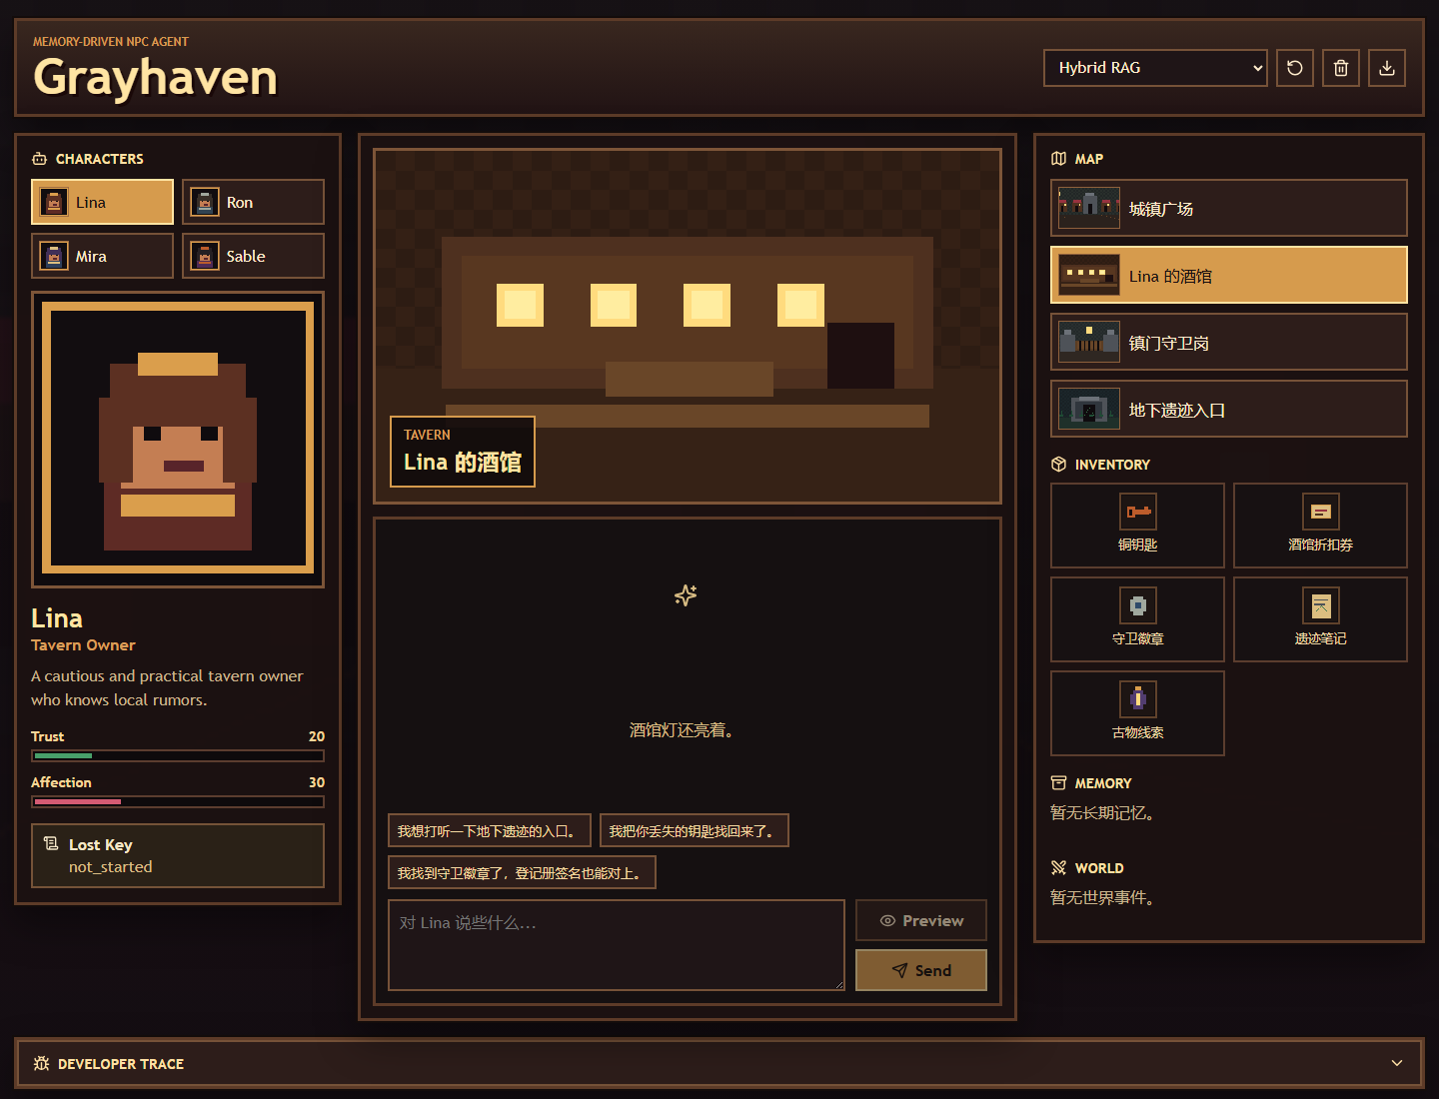
真实证据：界面、课堂 trace 与多 NPC 覆盖
11 / 14
这页用当前仓库中的真实截图和 trace 文件证明系统不是只停留在设计文档。
Trace 证据
Traveler 发言与行动理由NPC 回复与角色意图关系变化和状态更新探索线索与 arc evidence最终 outcome 与 timing
复用的真实运行文件
classroom_showcase_llm_run
sable_advantage_llm_run
React/Vite 玩家端界面截图：保留交互界面和开发者 trace 面板
Markdown timeline + JSON trace 对应验证
Source: player_ui_desktop.png
Trace: classroom_showcase_trace.md · sable_advantage_trace.md
Notes:
为了避免汇报停留在架构图上，这页放的是当前仓库里的真实界面和 trace 证据。左侧是 React/Vite 玩家端界面截图，右侧列出 timeline 中用于复盘的关键字段，包括 Traveler 发言、NPC 回复、关系变化、探索线索、arc evidence、最终 outcome 和 timing。项目还保留了课堂展示 trace 和 Sable 路线 trace，所以报告中的结果不是虚构描述，而是从当前项目运行输出中整理出来的。

Slide 12
Sable 路线：语言行为与状态变化分离
12 / 14
真实 trace 显示角色可以试探和引导，但不能直接越权解锁世界事实。
真实运行片段：sable_advantage · Round 5
语言层允许
Traveler action: talk_to · target: sable
Sable 可以试探、转移话题、引导 Traveler，并通过自然语言表现误导型角色的社交策略。
理由：Sable 是非正式信息渠道，Traveler 希望建立信任并获取遗迹传闻。
NPC decision intent: redirect_ruins_inquiry
这部分体现角色表达能力和 profile 差异。
NPCMind belief：Traveler 可能知道有利可图的遗迹线索。
Validator: traveler allowed · npc accepted=true
行动可以发生，但后续状态变化仍按规则记录。
状态层受控
State change: trust 0.05 -> 0.10 · affinity 0.10 -> 0.20
允许的是关系推进，不是地点解锁或物品发放。
地点、物品、任务完成和关系变化必须通过ActionValidator、任务状态机和 SQLite 写入。
response constraints：不要声称地下遗迹入口已解锁；不要声称玩家获得物品奖励。
这部分体现系统事实边界和可复盘性。
Source: course_report_zh.md · 6.1 典型 trace 示例 · sable_advantage_trace.md
Notes:
Sable 路线可以很好地说明语言层和状态层的分离。这个真实 trace 中，Traveler 选择和 Sable 对话，理由是希望通过非正式信息渠道建立信任并获取遗迹传闻；Sable 的决策意图是转移遗迹询问，关系值也确实发生了变化。但是 trace 同时明确记录了 response constraints：不能声称遗迹入口已经解锁，也不能声称玩家获得了物品奖励。所以这里允许的是角色关系和对话策略推进，不是绕过规则完成任务。

Slide 13
评估：已有证据与下一步指标
13 / 14
当前不虚构大规模统计结论，而是用 trace 证明关键机制已经可复盘。
已有证据
能说明什么
下一步指标
demo trace JSON / Markdown timeline NPCMind 与 Validator 字段Traveler route 输出timing breakdown
角色知识边界可复盘状态写入与回复分离越权行动有拦截路径profile 会影响探索路线耗时阶段可以定位
固定对话集一致性越权拦截频次统计同初始态多次运行对比timeline 图形化回放自动 trace 分析脚本
适合做课程级机制证明
证明系统链路真实存在
从案例复盘走向量化评估
边界说明：
目前评估仍以案例 trace 和人工复盘为主，后续需要自动分析和可视化回放。
Source: course_report_zh.md · 七、系统评估 / 八、问题与不足
Notes:
当前评估主要依赖 demo trace、JSON 和 Markdown timeline，以及人工复盘。它已经能说明一些关键问题，例如角色知识边界能不能复盘，状态变化是否经过 Validator，Traveler profile 是否会影响路线，以及 timing breakdown 能不能帮助定位开销。局限也很明确：目前还不是大规模自动统计，文本 timeline 阅读成本也偏高。后续更合理的方向，是在已有 trace 基础上构建自动分析脚本和图形化回放界面。

Slide 14
结论：可控 LLM 角色需要可追踪执行
项目的关键不是让 LLM 自由写出更像角色的台词，而是把它放入受规则约束的运行流程。
读取状态
形成心智
提出意图
校验执行
导出证据
后续工作
多 Agent 调度
长期记忆质量
自动评估
Timeline 可视化
更稳定的事件顺序与冲突解决
筛选、压缩、检索相关性评估
状态一致性、越权率、任务推进
降低课堂展示和复盘成本
从课堂项目角度，它已经形成一个可运行、可观察、可验证的 LLM 角色 Agent 原型。
Source: course_report_zh.md · 十、总结
14 / 14
Notes:
总结来说，这个项目的关键设计是把 LLM 放入受规则约束的运行链路中，而不是让它自由决定世界事实。角色先读取状态、检索记忆、形成心智，再由 LLM 提出意图，最后经过校验、执行和 timeline 导出。这样既保留了 LLM 在交互叙事中的表达优势，也降低了幻觉和越权行动对系统状态的破坏。后续如果继续发展，我会重点加强多 Agent 调度、长期记忆质量、自动评估和 timeline 可视化。

